Slide 1
Süßigkeiten und Nachtisch aus dem Speiseplan der mit uns lebenden Völker
Beliebt waren die verschiedensten Süßigkeiten und selbst hergestellter Nachtisch nach einem zünftigen Essen. Das Zusammenleben verschiedenster Völkergruppen im Banat, führte oft zur Nachahmung der Ernährung. So kam es, dass sich aus dem Türkischen, auch wenn weit entfernt auf der Insel Ada Kaleh dieses Volk lebte, der süße Rahat auch im Banat verbreitete. Beliebt war auch die Halwa, in ihren verschiedensten Varianten, mit und ohne Schokolade.

Slide 2
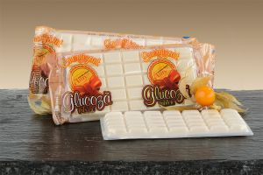
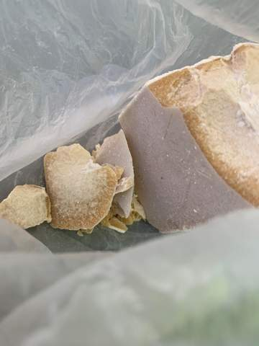
Kartoffelzucker

Slide 3
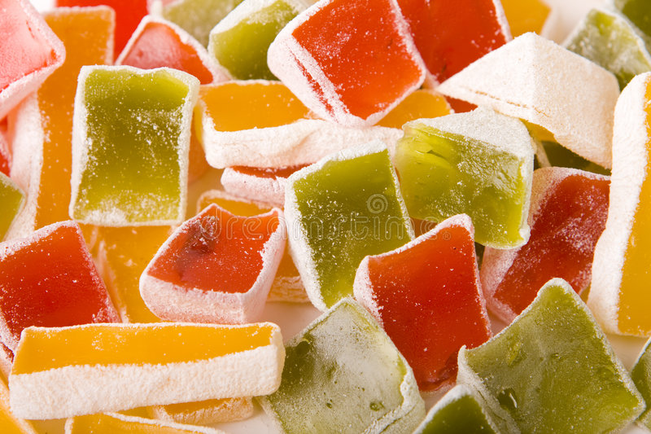
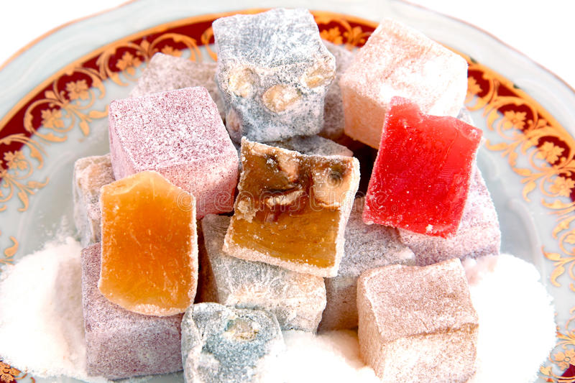
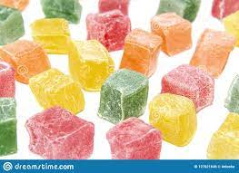
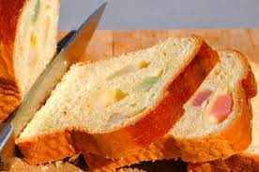
Rahat

Slide 4
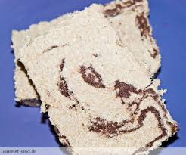
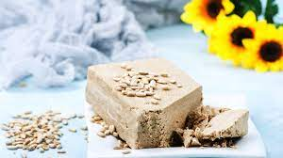
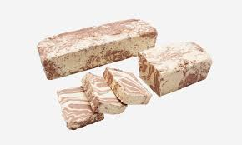
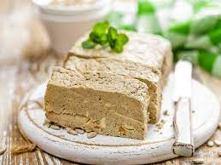
Halwa

